Slide 1
La Bioética en el Antropoceno: Las nuevas responsabilidades de los seres humanos
Dr. Paul E. Little
Congreso Internacional Universitario de Bioética
Universidad del Azuay
03 de octubre de 2018

Slide 2
El Antropoceno
Denominación propuesta por parte de la comunidad científica para la época geológica actual
Substituiría el Holoceno (época posglacial)
Las actividades humanas tienen un impacto global significativo sobre el clima de la Terra y sobre el funcionamiento de sus ecosistemas.

Slide 3
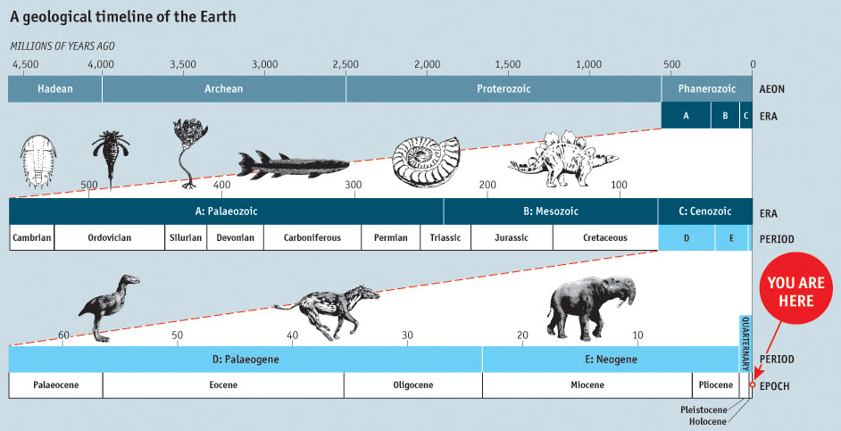

Slide 4
El Antropoceno
Filosofía | Michel Serres – El Contracto Natural
Biología | Elizabeth Kolbert – La Sexta Extinción: Una historia no natural
Historia | Warren Dean – A Ferro e Fogo: A história da devastação da Mata Atlântica brasileira
Sociología | Bruno Latour – Encarando Gaia
Ambientalismo | Bill McKibben – El Fin de la Naturaleza
 | Naomi Klein – Esto cambia todo: El Capitalismo versus el Clima

Slide 5
¿Como llegamos al Antropoceno?
El Industrialismo aumentó exponencialmente nuestra captura de energía
Permitió un incremento significativo en la población humana
El consumismo produjo un aumento en la cantidad de los recursos naturales utilizados
Hay una aceleración en los procesos de modificación biofísica e de cambio cultural
Provocó grandes impactos ambientales negativos

Slide 6
Los impactos antrópicos a nivel global
Sobrecalentamiento global
Descongelo del los glaciales
Acidificación de los océanos
Deterioración de la capa de ozono
Posibilidad de un “invierno nuclear”
Sexta ola de extinciones
Agotamiento de los estoques de petróleo e gas

Slide 7
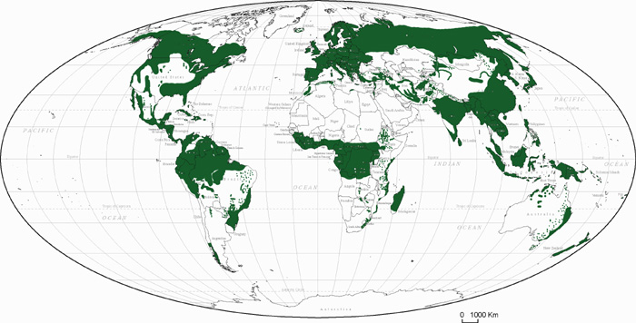
ORIGINAL FORESTS

Slide 8
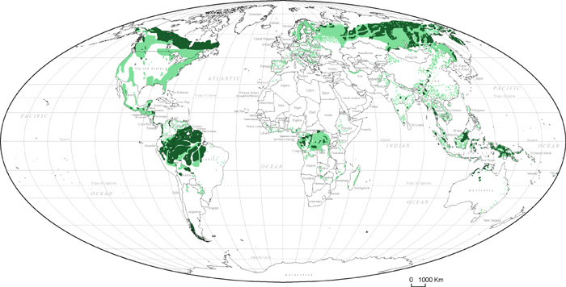
TODAY'S FORESTS

Slide 9
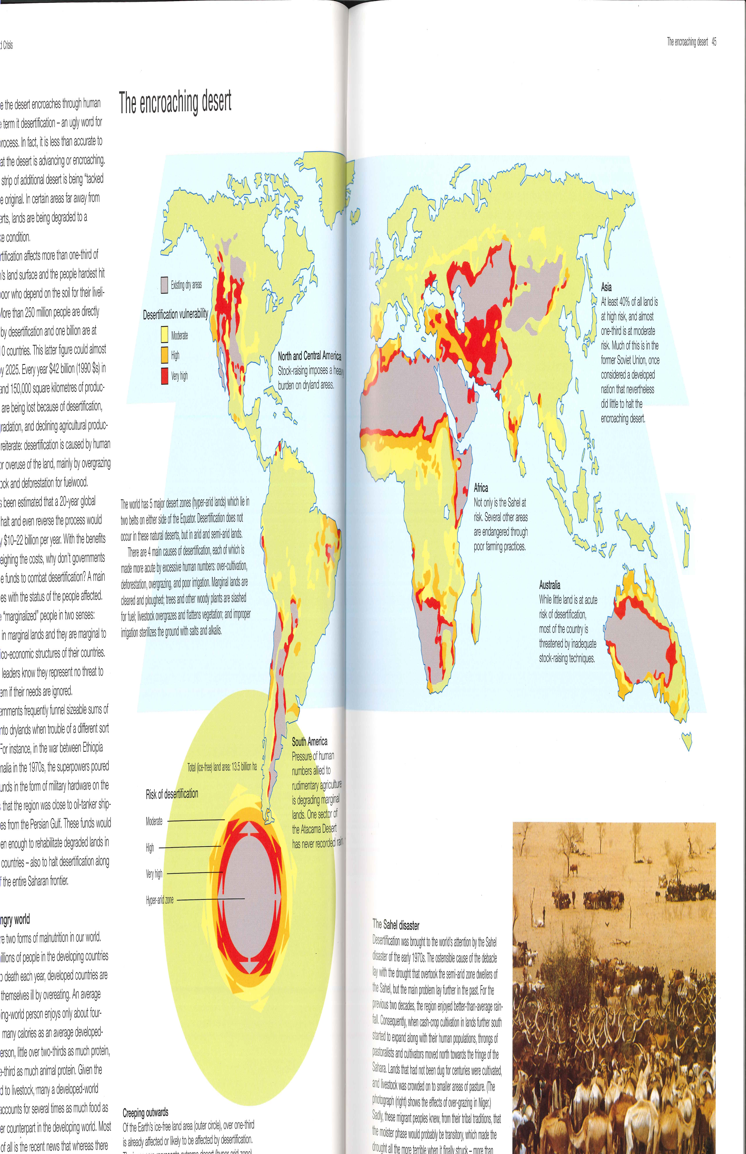

Slide 10
Los consecuencias del Antropoceno
Magnitud (intensidad) inédita
Escala geográfica planetaria
Impactos negativos diferenciales (perdedores)
Beneficios diferenciales (ganadores)
Países industrializados contribuyeron más a estos problemas (deuda ecológica)
Pone en jaque la continuidad de la vida sobre la faz de la Tierra

Slide 11
Las consecuencias del Antropoceno
Biósfera es nuestro nuevo hábitat
Requiere una respuesta a nivel de nuestra especie (homo sapiens)
Requiere una visión planetaria
Interdependencia nítida entre los factores sociales y biofísicas es evidente
Impone a los seres humanos un nuevo conjunto de responsabilidades

Slide 12
Nuestras responsabilidades frente al Antropoceno
Cuidar el Planeta Tierra y sus múltiples ciclos de vida
Establecer, manejar y proteger distintos “espacios comunes globales” (global commons)
Atmósfera
Océanos
Glaciares
Elaborar espacios de cooperación y colaboración que van más allá de marco de los países (gobernabilidad global)

Slide 13
Nuestras responsabilidades frente al Antropoceno
Construir un paradigma planetario de investigación en las ciencias sociales y naturales
Macro-antropología
Economía del estado estacionario
Análisis macro-geopolítico
Marcos temporales de longa duración
Creatividad en el desarrollo de nuevas tecnologías
Instaura una dimensión planetaria de la bioética

Slide 14
Nuestras responsabilidades frente al Antropoceno
Responsabilidades históricas:
Calcular y pagar la deuda ecológica
Limpiar las áreas ya contaminadas
Responsabilidades del presente:
Disminuir los patrones de alto consumo
Promover nuevas identidades sociales ecuménicas e cosmopolitas
Responsabilidades para el futuro:
Mecanismos más justos e inclusivos para calcular los riesgos
Evitar los impactos más destructivos
Mitigar los impactos inevitables
Adaptar a nuestra nueva situación planetaria

Slide 15
Desafíos para el futuro
¿Podemos inculcar una ética intergeneracional?
¿Es posible establecer una economía global con base en los recursos renovables?
¿Debemos manipular nuestros códigos genéticos para “mejorar” a especie humana?
Entre Frankenstein y el super-héroe
Debemos entregar la mayoría de nuestros trabajos a los robots?

Slide 16
